Slide 1
Møte med grunneierne på Laksevåg
30.august 2024

Slide 2
Agenda: PBE presenterer 45 minutter - Gjennomgang av overordnet mål - Avhengigheter og hvordan dette påvirker pågående planprosesser - Gjennomgang av deloppgaver og videre fremdrift Pause – 10 minutter Gruppeoppgave – 30 minutter Oppsummering og avslutning

Slide 3
Koordinering mellom ulike plannivå – Puddefjorden United
1 KDP + 3 Områdereguleringsplaner + 4 private planer på Laksevåg og 2 på Dokken som må samordnes
Hva er avhengighetene mellom dem?
Hvordan jobbe med fremdrift slik at alle kjenner forutsetninger og pågående avklaringer, felles oppgaver, sine egne oppgaver og fremdrift?

Slide 4
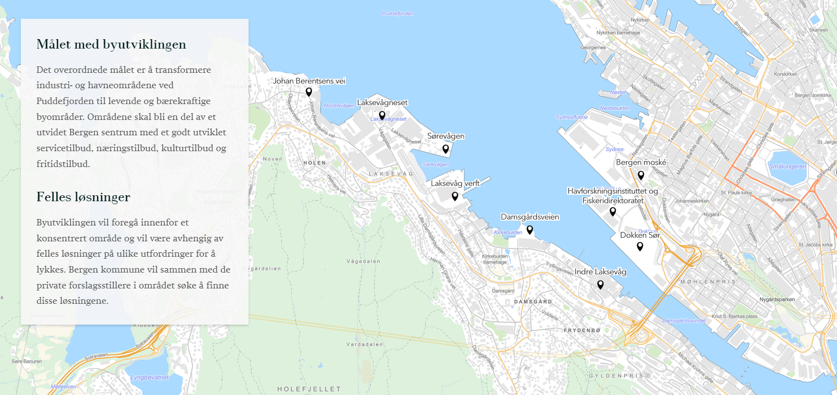

Slide 5
Organisering Puddefjorden United
Styringsgruppe Puddefjorden United
Avdelingsledere, seksjonsledere, koordinatorer, prosjektledere og saksansvarlige
Arbeidsgruppe – Puddefjorden United (PU)
Koordinatorer, prosjektledere, prosjektdeltakere og saksbehandlere
Koordinatorer:
Koordinering av fellesoppgavene innunder PU. Har også ansvar for enkelte deloppgaver. Forberede saker fra arbeidsgruppe til styringsgruppe.

Slide 6
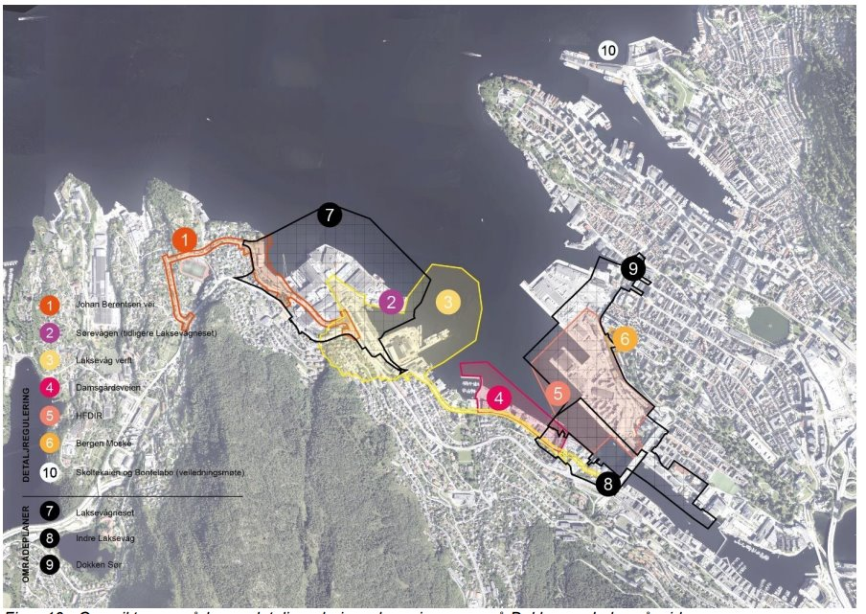

Slide 7
Puddefjorden United – fremdrift og avhengigheter
Felles avklaringer
KDP
Offentlige planer
Private planer
Tegnforklaring:
Milepeler/ prinsipielle avgjørelser
Politiske vedtak

Slide 8
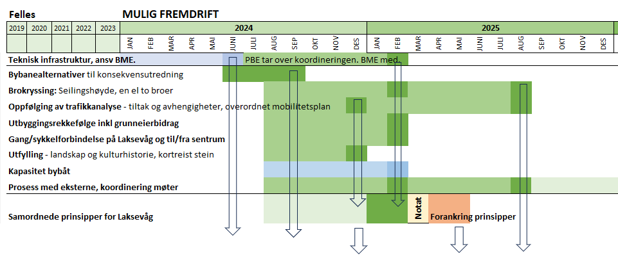
Fremdrift og avhengigheter fellesoppgaver

Slide 9
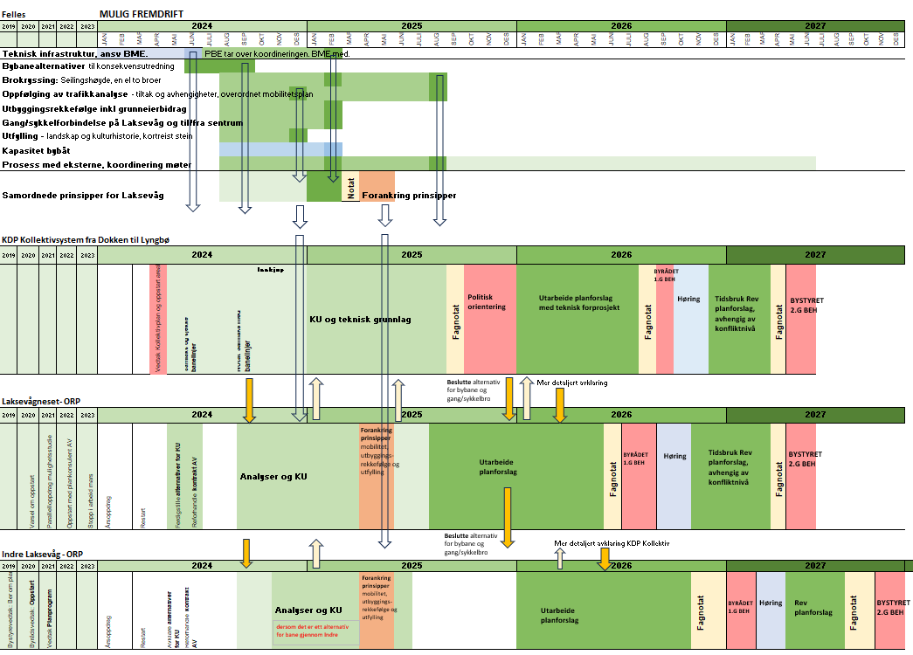
Pågående arbeid med fremdrift og avhengigheter for de offentlige planene

Slide 10
Organisering for gjennomføring av felles oppgaver
Hver deloppgave vil ha egen organisering:
Oppgaveansvarlig
Team
Offentlige interessenter
Medvirkning
Ekstern bistand
Hvordan kan grunneiergruppen bistå inn i oppgaven?

Slide 11
Bybanealternativer
Mål og beskrivelse:
Teknisk avklaring av aktuelle bybanelinjer fra Dokken til Laksevågneset.
Hvorfor:
Det er behov for en optimalisering og rendyrking av alternativene for Bybanen før det settes i gang konsekvensutredning i kommunedelplan for kollektivsystemet mot vest. Alternativene vil også legges til grunn for vurderinger i øvrige planarbeider.
Tidligere skisserte banetraséer og kryssing av fjorden nærmere Puddefjordsbroen ihht politiske bestillinger sjekkes for teknisk gjennomførbarhet.
Forventet avsluttet: August 2024. Oppsummeres i september.

Slide 12
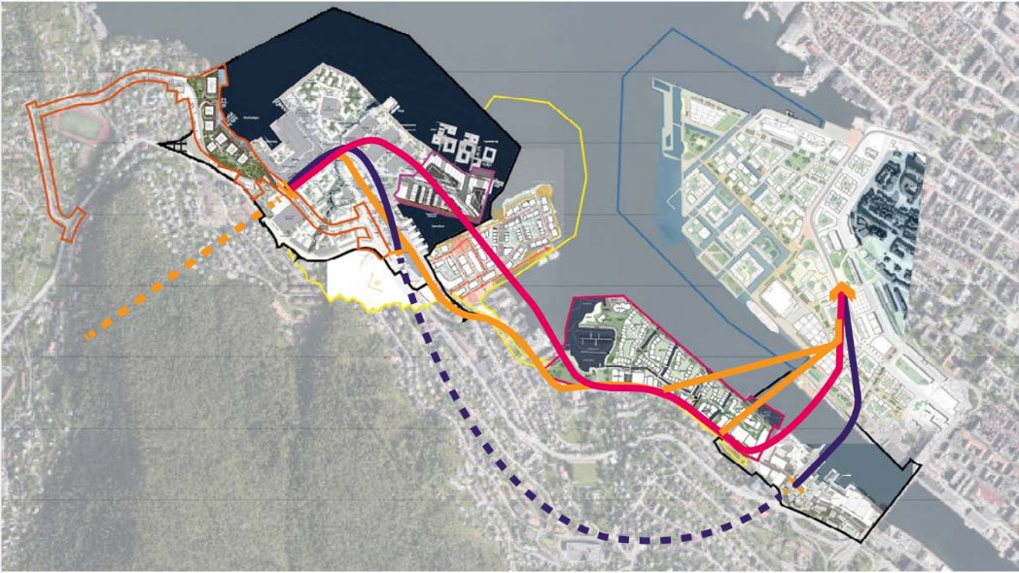
Illustrasjon av mulige bybanelinjer, vår 2024. Disse er under bearbeiding.
Notes:
Hentet fra presentasjon til planforum og oppstartsmøte Sørevågen. Vinter 2024

Slide 13
Bro(er) over Puddefjorden
Mål og beskrivelse:
Undersøke mulige løsninger og handlingsrom for gang-, sykkel- og kollektivbro(er) over Puddefjorden, på kort og på lang sikt. Vurderingene skal ligge som grunnlag for videre arbeid i pågående planer.
Oppgaven må svare på:
• Grunnlag for diskusjon om seilingshøyde med Kystverket
• Vise mulige plasseringer av bro for tilstøtende planer (Dokken sør og Indre Laksevåg)
• Vurdere bruk av midlertidig bro i påvente av kollektivløsning
• Vurdere løsninger med én eller to broer når kollektivløsningen er bygget
Hvorfor: God gang- og sykkeltilgjengelighet er nødvendig for byutvikling på Laksevåg. Areal til kollektivtrase må sikres både i kommunedelplanen og reguleringsplanene. Seilingshøyde må avklares.
Forventet avsluttet: Første fase - februar 2025. Andre fase – august 2025

Slide 14
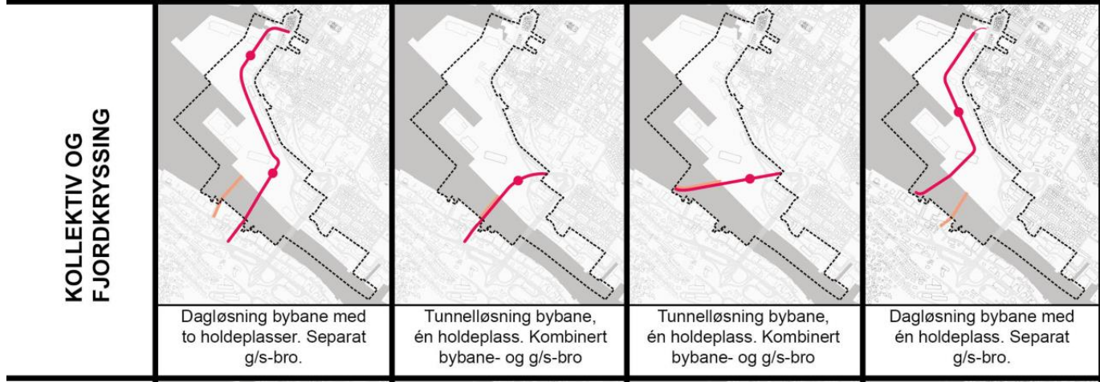
Illustrasjon av mulige brokryssinger i Planprogram for Dokken, vår 2024
Notes:
Fra planprogram for Dokken – vår 2024

Slide 15
Overordnet mobilitetsplan
Mål og beskrivelse:
Overordnet mobilitetsplan for Laksevåg med prinsipper for samferdsel og infrastruktur som kan legges til grunn i hvert planarbeid:
Oversikt over nødvendige tiltak i infrastrukturen og når disse må etableres for å sikre ønsket byutvikling. Avhengigheter mellom tiltak og enkeltområder må belyses; f. eks. felles parkeringsanlegg, tiltak i gatenettet m.m.
Overordnede krav til utforming av byutviklingsområdene for å sikre bærekraftig og godt byliv og ønsket reisemiddelfordeling. Kravene kan gjelde parkeringsdekning, tilknytning til G/S-veg, rekkefølgekrav til tiltak i gatenettet m.m.
Utvikling i faser og midlertidige tiltak må drøftes.
Hvorfor: Behov for en samlet oversikt over tiltak som må gjennomføres for at utviklingsområdene på Laksevågsiden skal svare på ønsket reisemiddelfordeling for hele Laksevågområdet. Oppgaven er en videreføring av gjennomført trafikkanalyse for Laksevåg.
Forventet avsluttet: Fase 1: Desember 2024. Fase 2: August 2025.

Slide 16
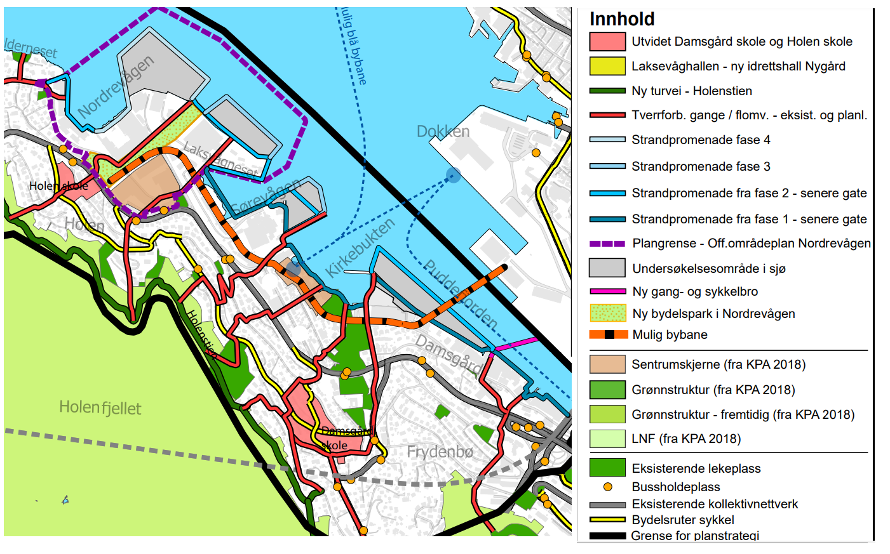
Fra Strategisk planprogram Laksevåg

Slide 17
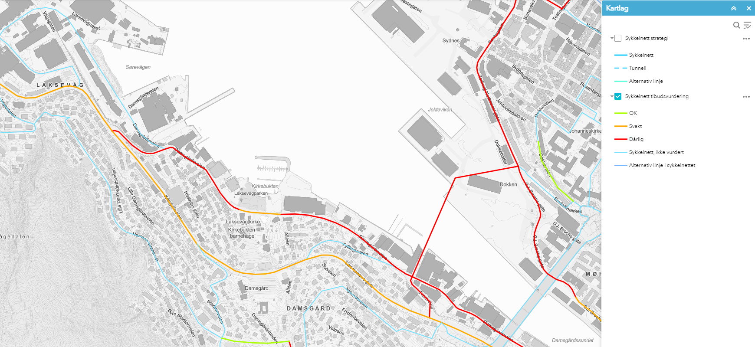
Hentet fra sykkelstrategi i Bergenskart

Slide 18
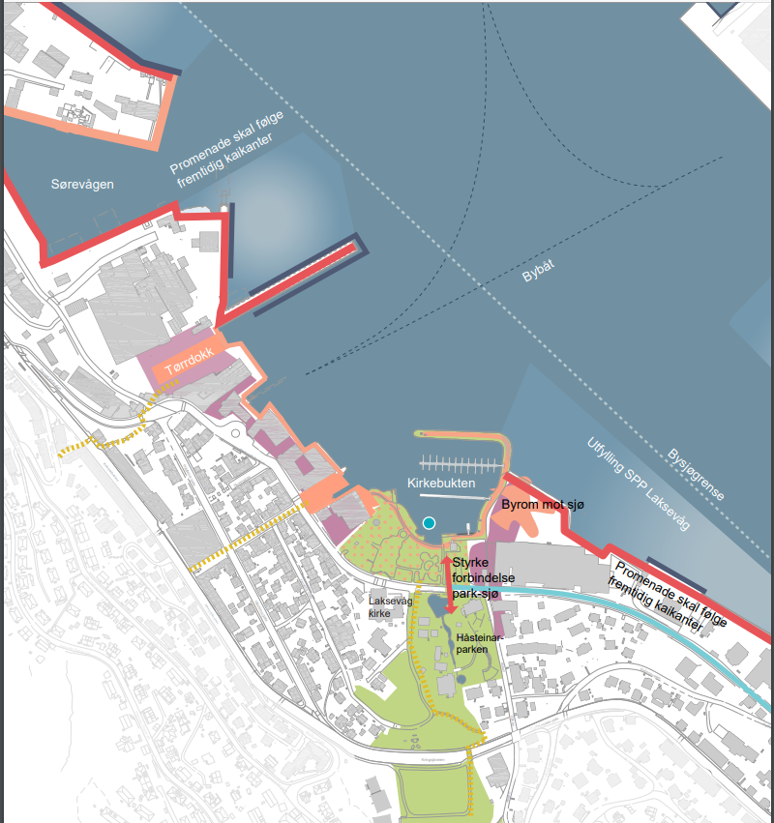
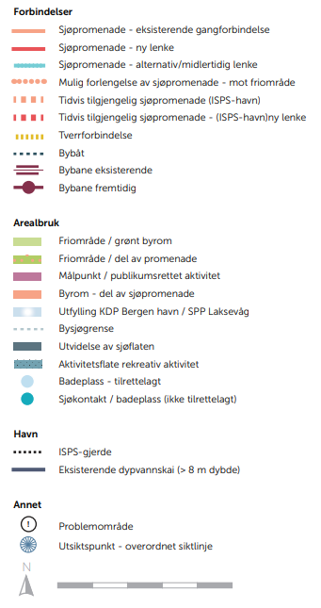
Hentet fra tiltak i delområder, vedlagt Sjøfrontstrategien

Slide 19
Gang- og sykkeltilrettelegging Laksevåg
Mål og beskrivelse:
Vurdere løsninger for gang- og sykkelsystem fra Laksevågneset til fjordkryssing.
Hvorfor: Utbyggingen på Laksevåg trenger god gang- og sykkelforbindelse til sentrum, jf. bindinger i trafikkanalysen.
Forventet avsluttet: Februar 2025
PBE vil ha dialog med aktuelle planforslag som er tilknyttet overordnet gang- og sykkelnett.

Slide 20
Utfylling – Landskap og kulturmiljø
Mål og beskrivelse:
Avklare områdets tåleevne hva gjelder utfylling sett i sammenheng med landskap og kulturmiljø.
Vurdere konsekvenser av utfylling av sjø samlet for planene på vestsiden av Puddefjorden og på Dokken, i henhold til M-1941. Konsekvensvurderingen skal inngå i konsekvensutredningen av KU-alternativene i de aktuelle reguleringsplanene.
Hvorfor: Helhetlig vurdering av konsekvensene av utfylling som foreslås.
Forventet avsluttet: Desember 2024
PBE vil ha dialog med aktuelle planforslag med utfylling.

Slide 21
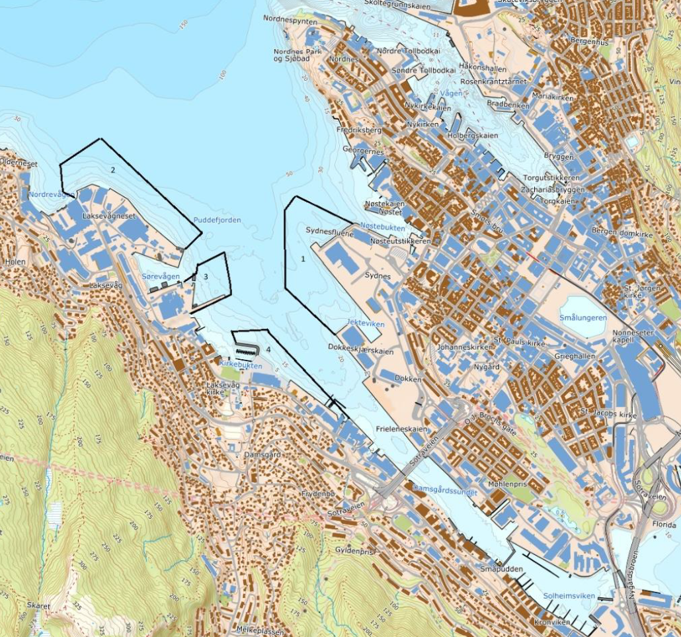

Slide 22
Teknisk infrastruktur – dagens, midlertidig og fremtidig situasjon
Grunnlag: Kartlegging av dagens infrastruktur og vurdering av handlingsrom for ny infrastruktur i Damsgårdsveien.
Mål og beskrivelse:
Vurdere behov og avklare overordnet prinsipp for fellesløsninger på Laksevåg. Samordne løsninger og investeringer for fremtidig infrastruktur.
Hvorfor: Hensikten er å sikre fremtidsrettede løsninger for renovasjon, parkering, VA, fjernvarme, m.m. Vurdere lokalisering av viktige funksjoner og samlokalisering av disse.
Vurdere alternative løsninger og virkninger. Utarbeide overordnede prinsipper for fremtidig situasjon.
Forventet avsluttet: Ikke avklart
Etablere arbeidsgruppe bestående av PBE, BME, Bergen Vann, BIR, Eviny, m.m.
PBE ønsker at grunneiergruppen tar ansvar for oppgaven og at PBE koordinerer offentlige etater.

Slide 23
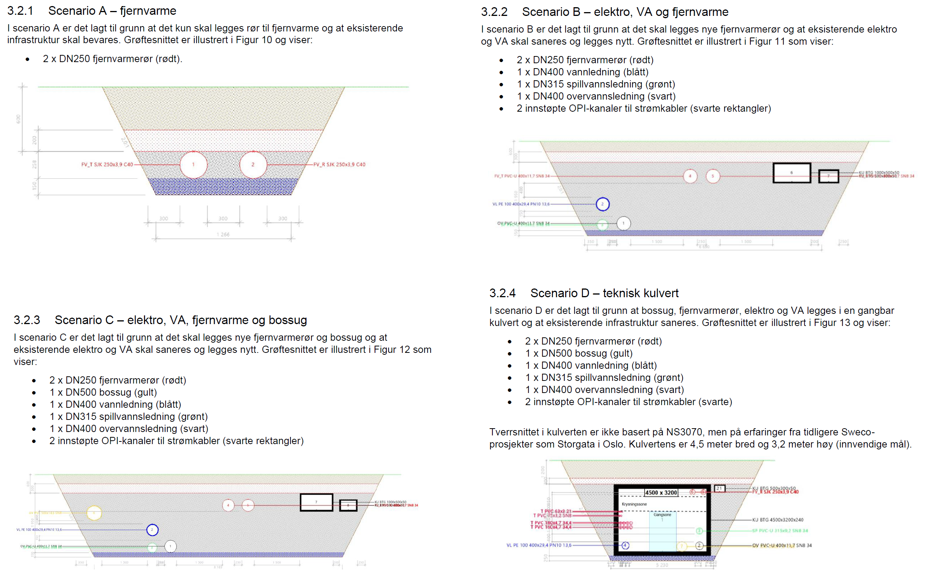
DAMSGÅRDSVEIEN

Slide 24
Utbyggingsrekkefølge
Mål og beskrivelse:
Fastsette prinsipp for utbyggingsrekkefølge i dialog med grunneiere.
Hvorfor: Av trafikkanalyse for Laksevåg fremgår kapasitetsutfordringer i vegnettet som avgrenser utbyggingspotensiale før høykapasitets kollektivsystem er etablert. I denne oppgaven må det undersøkes ulike prinsipper for utvikling av Laksevåg på kort og lang sikt, samt hva som skal være målekriteriene for å kunne sette i gang utvikling.
Prinsipp må forankres med grunneierne. Verksted som samarbeidsform. Scenariotenking.
Forventet avsluttet: Februar 2025
Verksted avholdes i oktober. PBE vil ha dialog med grunneierne.

Slide 25
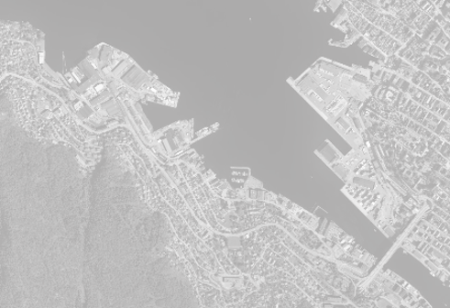
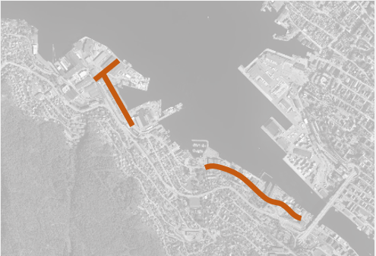
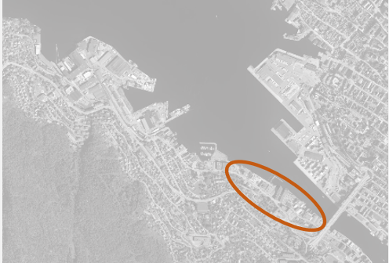
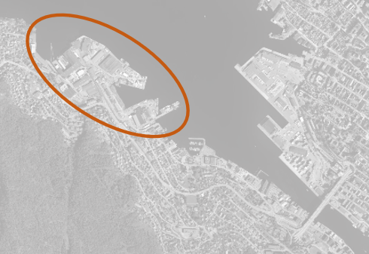
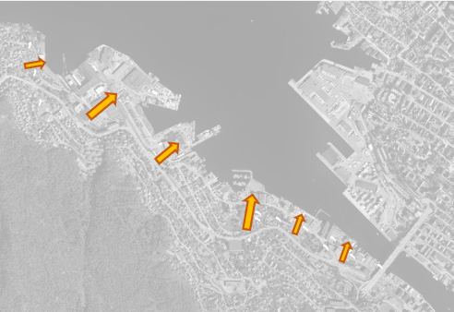
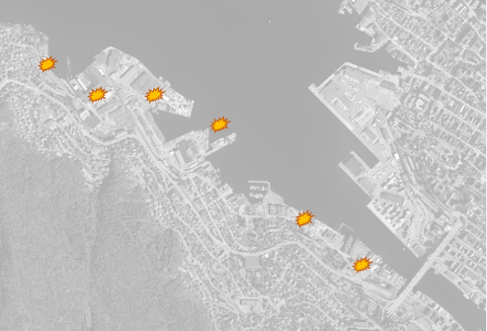
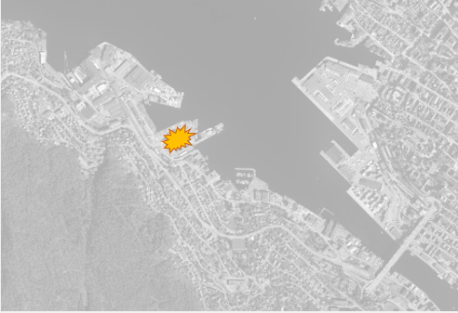
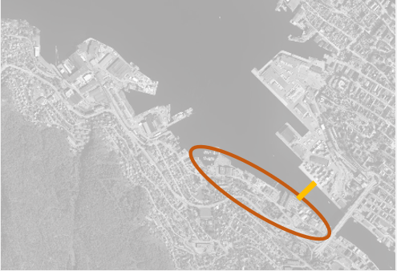
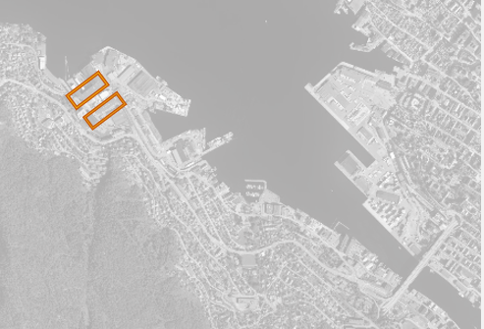
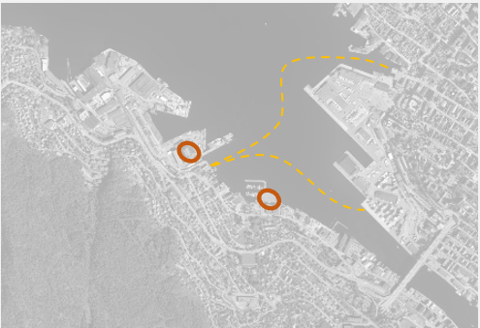
Utkast til mulige prinsipper for første fase:
1 Gjenbruk av eksisterende bygninger | 2 Bygge langs noen gater/byrom | 3 Bygge innerst først | 4 Bygge ytterst først | 5 Bygge på dagens terreng først, ingen utfylling
6 Utbygging likt fordelt etter en fordelingsnøkkel for områder/planer | 7 Bygge i ett punkt – kraftsenter for videre transformasjon | 8 Bygge der ny gang/sykkelbro gir god tilgjengelighet | 9 Bygge ved den «sikre» holdeplassen for Bybanen | 10 Bygge der mulig passasjerferge anløper

Slide 26
Kapasitet bybåt (Private forslagsstillere)
Mål og beskrivelse:
Synliggjøre kunnskapsgrunnlag knyttet til kapasitet bybåt.
Hvorfor: Det må redegjøres for kapasitet på bybåt, hvordan dette påvirker reisemiddelfordeling (overordnet mobilitet) og hva dette vil ha å si for utbyggingspotensialet før høykapasitet kollektivsystem er etablert.
Forventet avsluttet: Februar 2025

Slide 27
Sosial infrastruktur
Mål og beskrivelse:
Planlegge for fremtidig behov for sosial infrastruktur for transformasjonsområdet Laksevåg. Vurdere fremtidig behov for barnehage, skole, sykehjem, kulturformål, m.m. for å sikre at det avsettes tilstrekkelig areal til disse funksjonene.
Forventet fremdrift er ikke avklart

Slide 29
Samordnede prinsipper for Laksevåg
Mål og beskrivelse:
Samordne overordnede prinsipper for Laksevåg for administrativ eller politisk forankring. Oppsummere prosess og anbefaling for samordnede prinsipper for Laksevåg.
Forventet avsluttet: Mars 2025

Slide 30
Hva skjer ut over høsten
To møter for alle i høst:
18. oktober: Utbyggingsrekkefølge
22. november:
Arbeid med mobilitetsplanen og gang- og sykkeltilrettelegging.
Vi ønsker også å etablere arbeidsgrupper for felles oppgaver; hvordan kan grunneierne medvirke og bidra?

Slide 31
Pause
Gruppearbeid i siste bolk

Slide 32
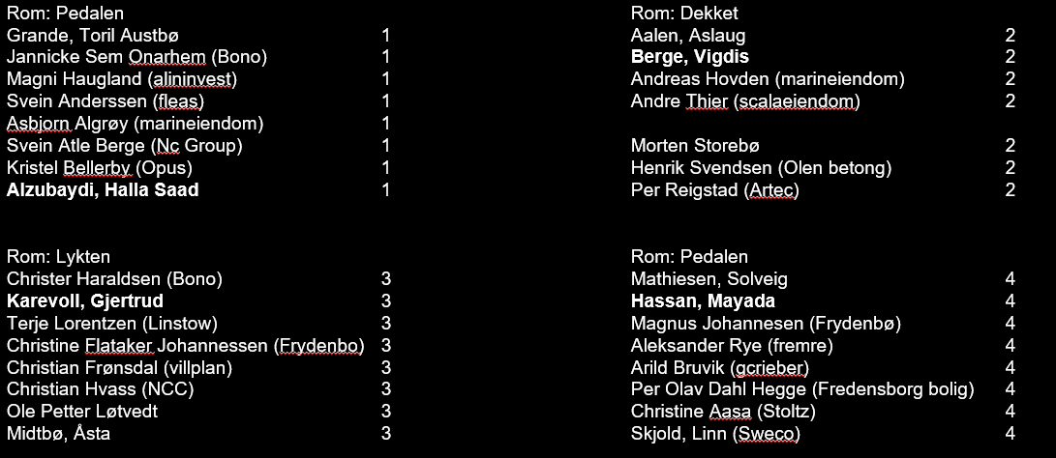
Grupper

Slide 33
Oppgave 1 (alle gruppene svarer på denne): Hva er mitt bidrag til byutviklingen på Laksevåg? Oppgave 2 (Prioriteres i gruppe 1): Hvordan kan vi bidra i arbeidet med bybane og fjordkrysning? Oppgave 3 (Prioriteres i gruppe 2): Hvordan kan vi bidra i arbeid med overordnet mobilitetsplan og gang- og sykkelløsning? Oppgave 4 (Prioriteres i gruppe 3 og 4): Hvordan kan vi organisere arbeid med teknisk infrastruktur?

